Slide 1
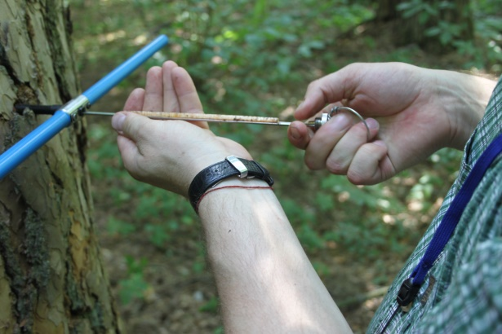
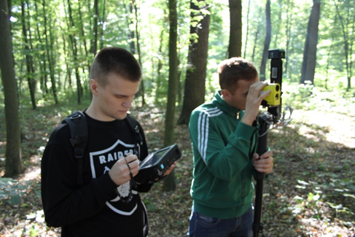
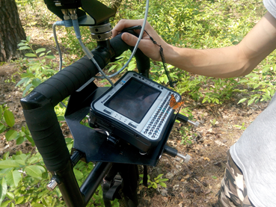
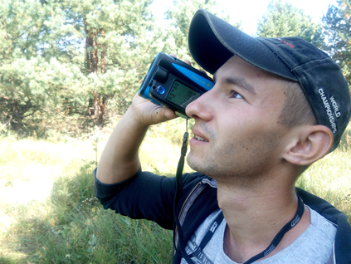
Тематика дипломних робіт, проф. Білоус Андрій Михайлович
Оцінювання екосистемних послуг (депонування вуглецю, киснепродуктивність, запаси енергії, динаміка фітомаси і мортмаси)
Моделювання росту і розвитку насаджень
Вміст радіонуклідів у компонентах біомаси
Оцінка кормових ресурсів для мисливських тварин
Облік диких тварин за допомого безпілотного літального апарату

Slide 2
ТЕМАТИКА ДИПЛОМНИХ РОБІТ ПРОФ. ГІРСА ОЛЕКСАНДРА АНАТОЛІЙОВИЧА
Ріст та продуктивність лісів окремого державного підприємства
Досвід безперервного лісовпорядкування у окремому ДП
Розрахунок ступеня використання потенційної продуктивності лісів
Особливості впорядкування рекреаційно-оздоровчих лісів лісопаркового господарства
Особливості упорядкування мисливських угідь лісомисливського господарства

Slide 3
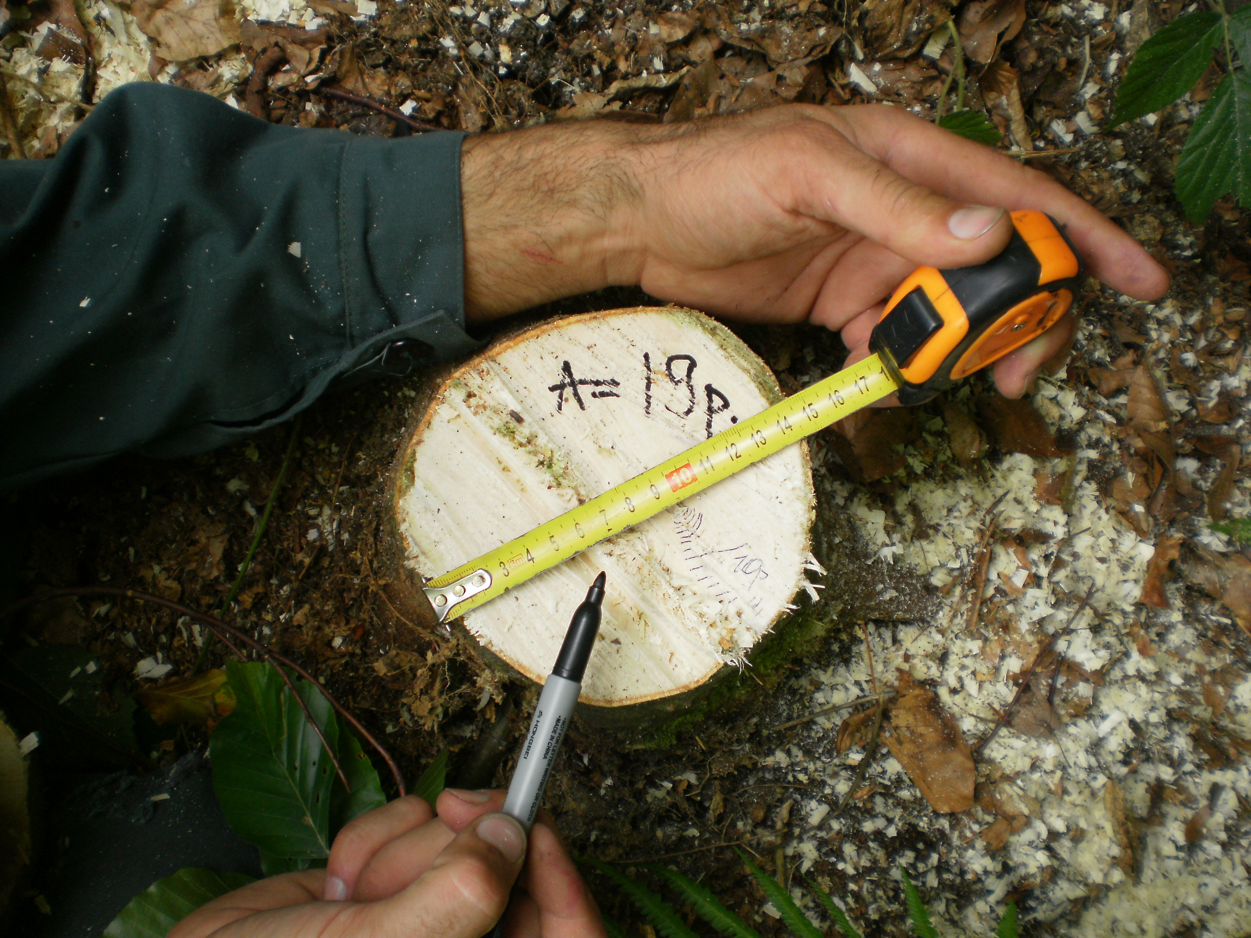
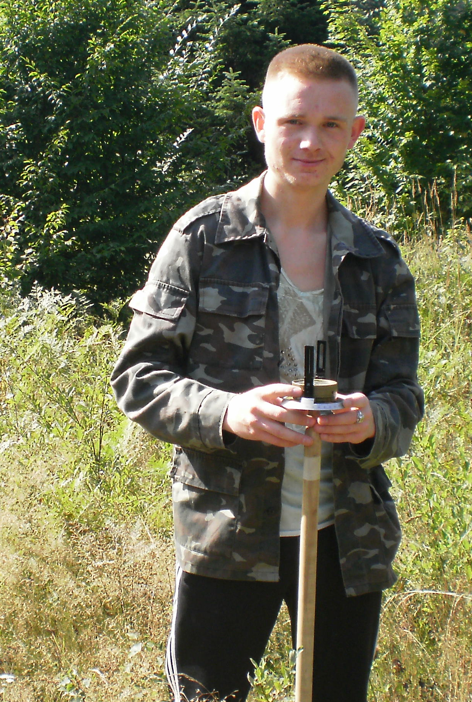
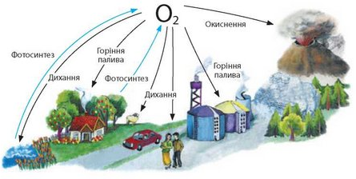
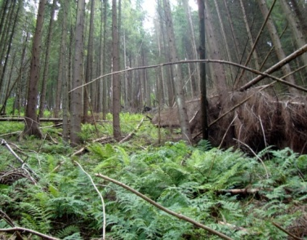
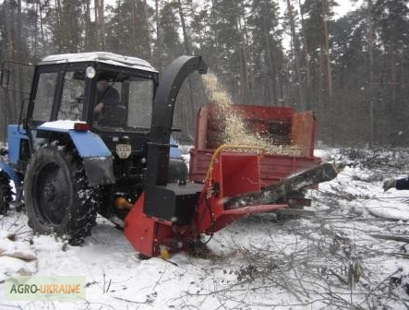
Тематика випускних бакалаврських та магістерських робіт, проф. Василишин Роман Дмитрович
Оцінювання ресурсного та енергетичного потенціалу лісових насаджень;
Оцінювання екологічних функції зелених насаджень у межах населених пунктів;
Оцінювання екосистемних послуг лісів (депонування вуглецю, киснепродуктивність, енергоємність та динаміка фітомаси);
Аналіз перспектив розвитку рекреаційного лісокористування (зеленого лісового туризму);
Економічна оцінка ресурсного потенціалу та господарської діяльності підприємств лісової галузі.

Slide 4
ТЕМАТИКА ДИПЛОМНИХ РОБІТ під керівництвом доц. Кравця П.В.
«Оцінка готовності підприємства до сертифікації системи ведення лісового господарства за стандартом FSC»
«Дотримання вимог стандарту FSC на підприємствах лісового господарства: аналіз стану та пропозиції щодо поліпшення його виконання»
«Оцінка ефективності заходів зі зниження ризику постачання контрольованої деревини на підприємствах лісового господарства»
«Аналіз ринку FSC сертифікованої лісопродукції»

Slide 5
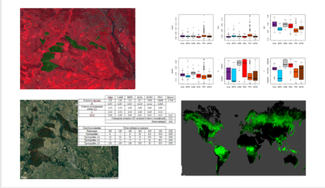
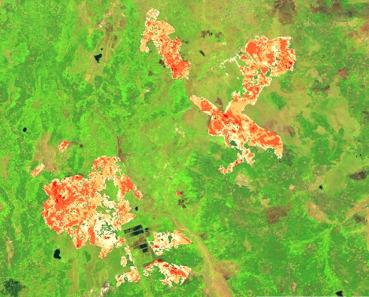
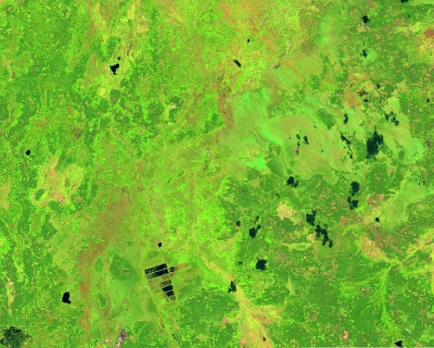
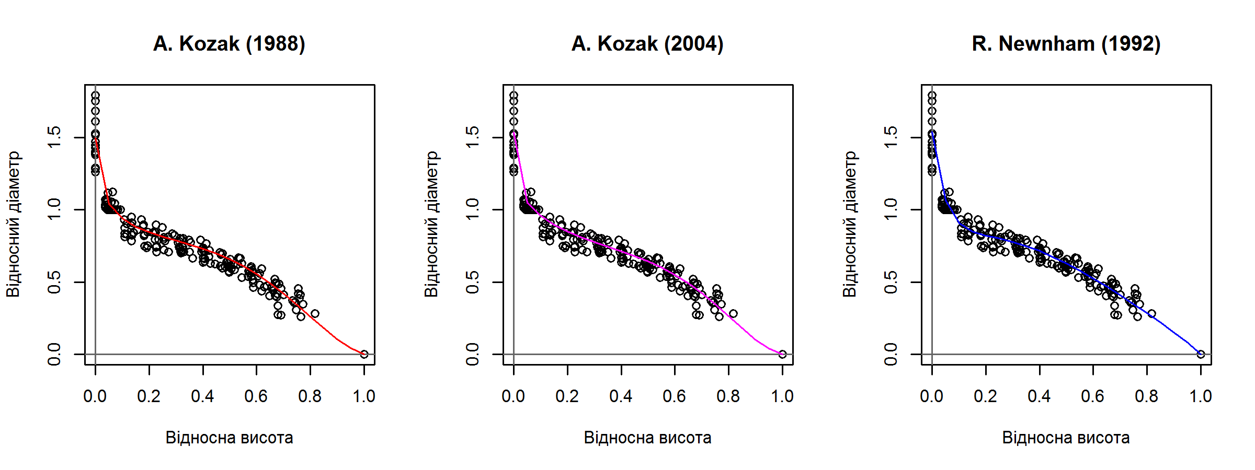
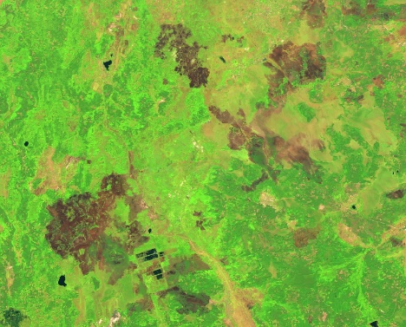
Тематика дипломних робіт, доц. Миронюк Віктор Валентинович
Моделювання форми деревних стовбурів з метою обчислення їхнього об'єму сучасними методами
Картографування видового складу та запасу лісових насаджень за даними супутникової зйомки
Вибіркові методи інвентаризації лісових насаджень
Застосування глобальних продуктів лісового покриву в завданнях інвентаризації лісу
Моніторинг лісових пожеж із використанням супутникових спостережень

Slide 6
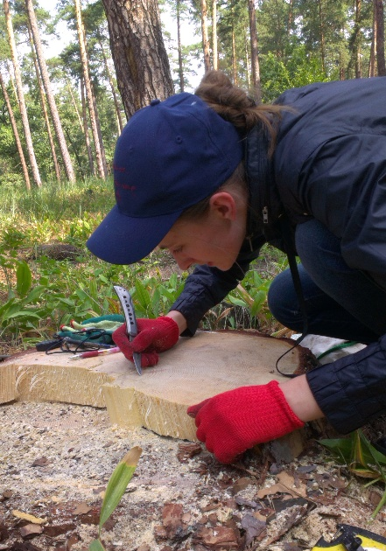
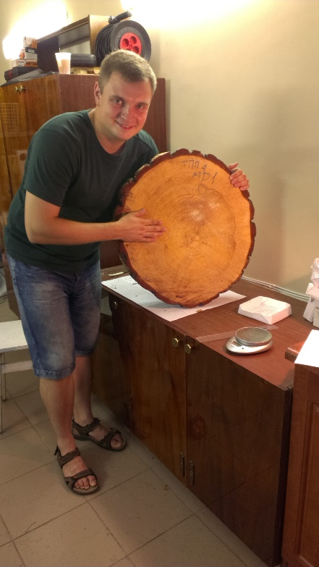
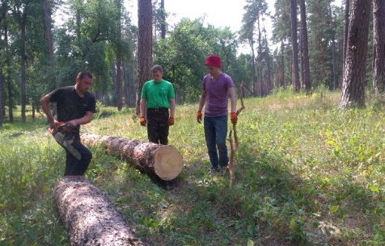
Тематика випускних магістерських робіт
доц. Лакида Іван Петрович
Кількісне оцінювання екосистемних послуг лісів (депонування вуглецю, киснепродуктивність, запас фітомаси, енергії тощо)
Економічне оцінювання екосистемних послуг лісів
Динаміка продуктивності та біопродуктивності лісів
Оцінювання економічної ефективності господарської діяльності підприємств лісової та деревообробної галузі
Аналіз економічних, екологічних і соціальних наслідків лісової сертифікації
Вплив оподаткування на прийняття господарських рішень на підприємствах
Аналіз ресурсного потенціалу підприємств

Slide 7

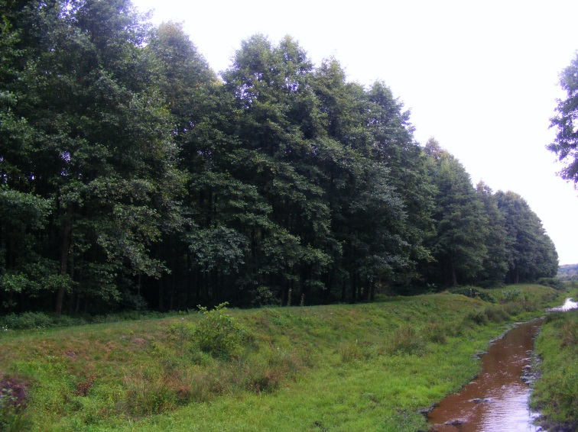

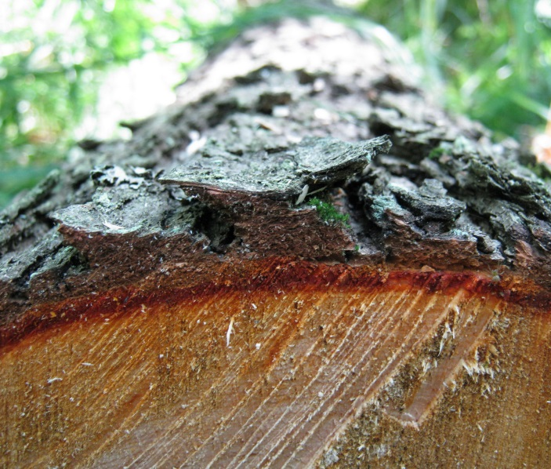
Тематика дипломних робіт,
Блищик Володимир Іванович
Таксаційна структура і біопродуктивність лісів
Аналіз продуктивності насаджень
Управління капіталом підприємства
Оцінка якісних показників (щільності) компонентів фітомаси дерев

Slide 8
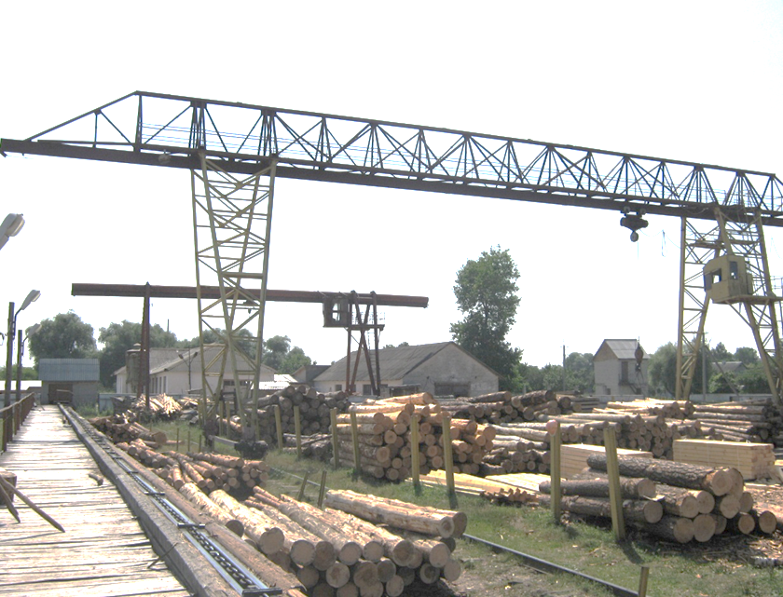
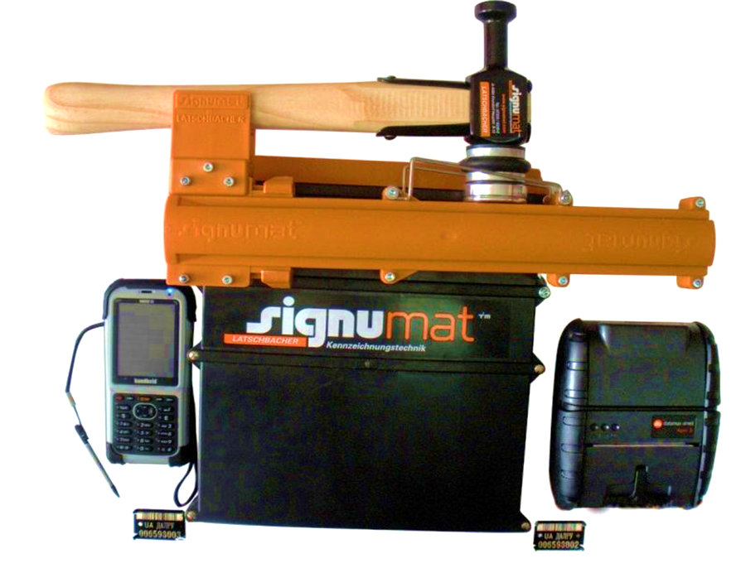
Тематика дипломних робіт, доц. Свинчук Віктор Адамович
Аналіз та удосконалення методів таксації об’єму круглих ділових лісоматеріалів (певного деревного виду на прикладі ДП…)
Аналіз та оптимізація розміру головного користування лісом ДП…
Переваги, недоліки та перспективи розвитку системи електронного обліку деревини в Україні
Аналіз та удосконалення методів таксації об’єму стовбурів дерев (певного деревного виду на прикладі ДП…)
Особливості таксаційної будови і товарної структури деревостанів (певного деревного виду на прикладі ДП…)
Аналіз та удосконалення методів таксації запасу деревостанів (певного деревного виду на прикладі ДП…)

Slide 9
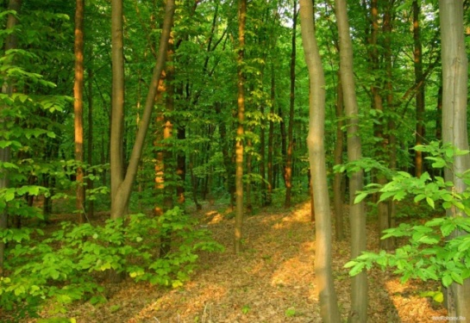

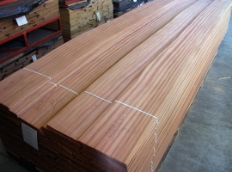
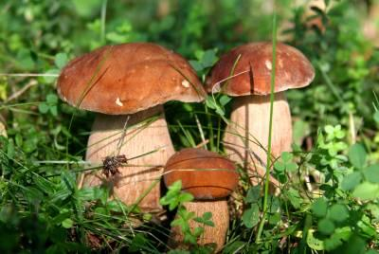
Тематика дипломних робіт, доц. Павліщук Оксана Петрівна
Напрями удосконалення діяльності підприємств лісового госпо-дарства в умовах ринкової економіки (економічної, виробничої, комерційної, маркетингової на основі конкретних інструментів)
Менеджмент лісових ресурсів на засадах сталого розвитку
Ризик-менеджмент на підприємствах лісового господарства
Менеджмент деревинних лісових ресурсів з урахуванням європейських вимог до законності походження деревини
Менеджмент недеревинних лісових ресурсів
Менеджмент лісових ресурсів на території ПЗФ
Менеджмент конфліктів, пов’язаних із лісовими ресурсами та лісогосподарською діяльністю

Slide 10
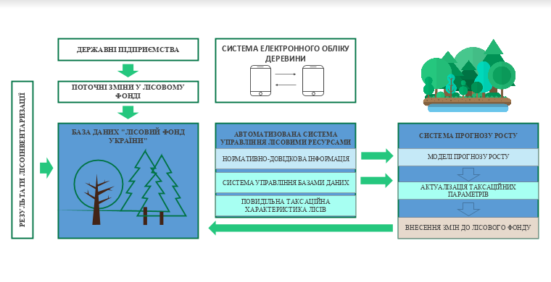

Тематика дипломних робіт доц. Бала Олександр Петрович
Аналіз господарської діяльності підприємства (виробничі потужності, трудові ресурси, результати діяльності)
Шляхи оптимізації господарської діяльності підприємства економічними методами (аналіз фінансових результатів, рентабельності, оцінка ліквідності та платоспроможності, ризиків банкрутства)
Аналіз продуктивності основних лісотвірних порід підприємства (за даними лісовпорядкування)
Актуалізація таксаційних показників деревостанів (оновлення даних таксаційних описів при безперервному лісовпорядкуванні)
Оцінка точності прогнозу росту за основними таксаційними показниками (за результатами закладки пробних площ та перевірки діючих підходів до прогнозування росту деревостанів)

Slide 11
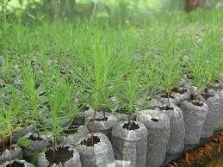
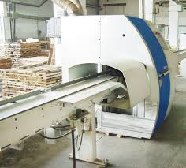
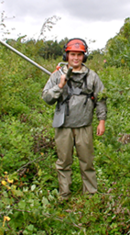
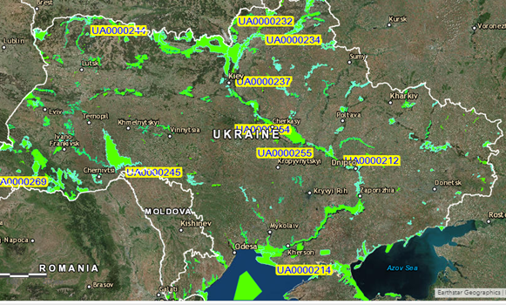
Тематика дипломних робіт, доцент. Оборська Алла Едуардівна
Підвищення економічної ефективності вирощування посадкового матеріалу у лісових (декоративних) розсадниках
Встановлення технічно обгрунтованих норм виробітку на сучасному деревообробному обладнанні
Вдосконалення організації та оплати праці на різних видах робіт у лісовому (садово-парковому, мисливському) господарстві
Ідентифікація та моніторинг об’єктів Смарагдової мережі у лісогосподарських підприємствах

Slide 12

  Тематика дипломних робіт
  доцента кафедри таксації лісу та лісового менеджменту
  Домашовець Галини Степанівни
Оцінювання вуглецедепонувальної та киснепродукувальної функції лісів
Удосконалення маркетингової політики просування в лісогосподарському підприємстві.
Шляхи оптимізації фінансово-господарської діяльності лісогосподарського підприємства
Динаміка біопродуктивності лісів лісогосподарського підприємства (адміністративно-територіальної одиниці, природо-заповідного об'єкта)
Розробка маркетингових заходів для забезпечення конкурентоспроможності продукції лісогосподарського підприємства
Шляхи підвищення рентабельності виробництва лісогосподарського підприємства
Оцінювання біопродуктивності лісових фітоценозів
Аналіз та оцінка фінансово-майнового стану лісогосподарського підприємства
Конкурентоспроможність продукції лісогосподарського підприємства та шляхи її підвищення
Оцінка якісних показників компонентів фітомаси дерев певного деревного виду лісогосподарського підприємства
Фінансово-економічний
напрям
Маркетинговий
напрям
Таксаційний
напрям
Notes:
12

Slide 13
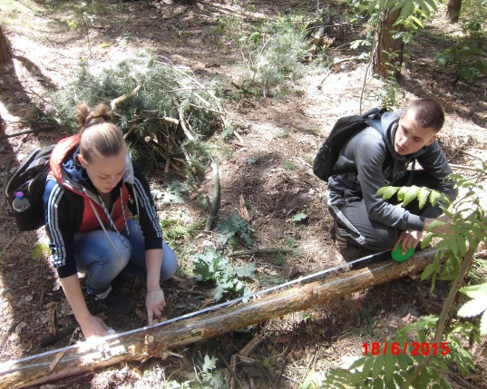
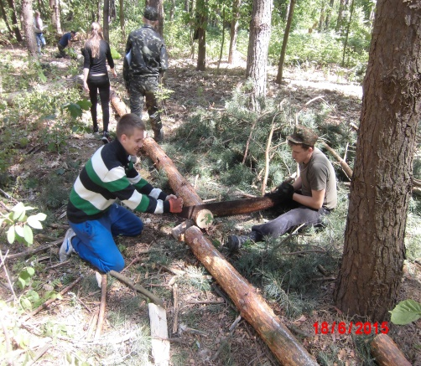
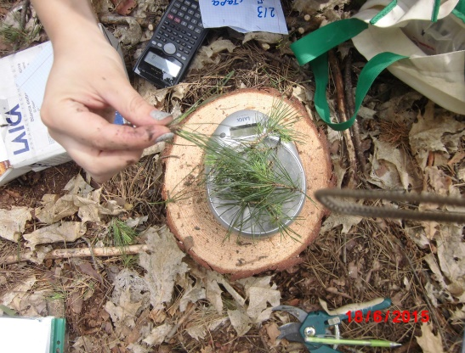
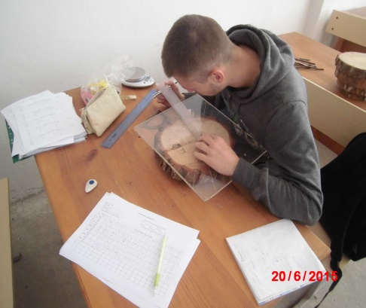
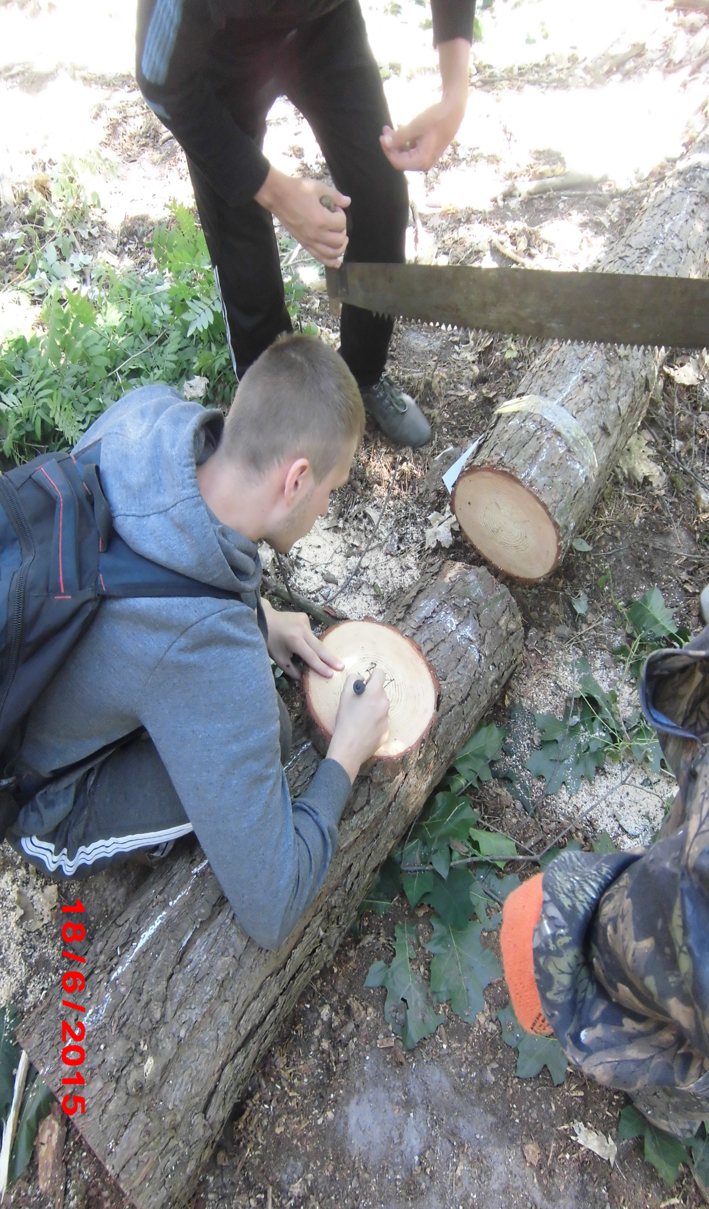
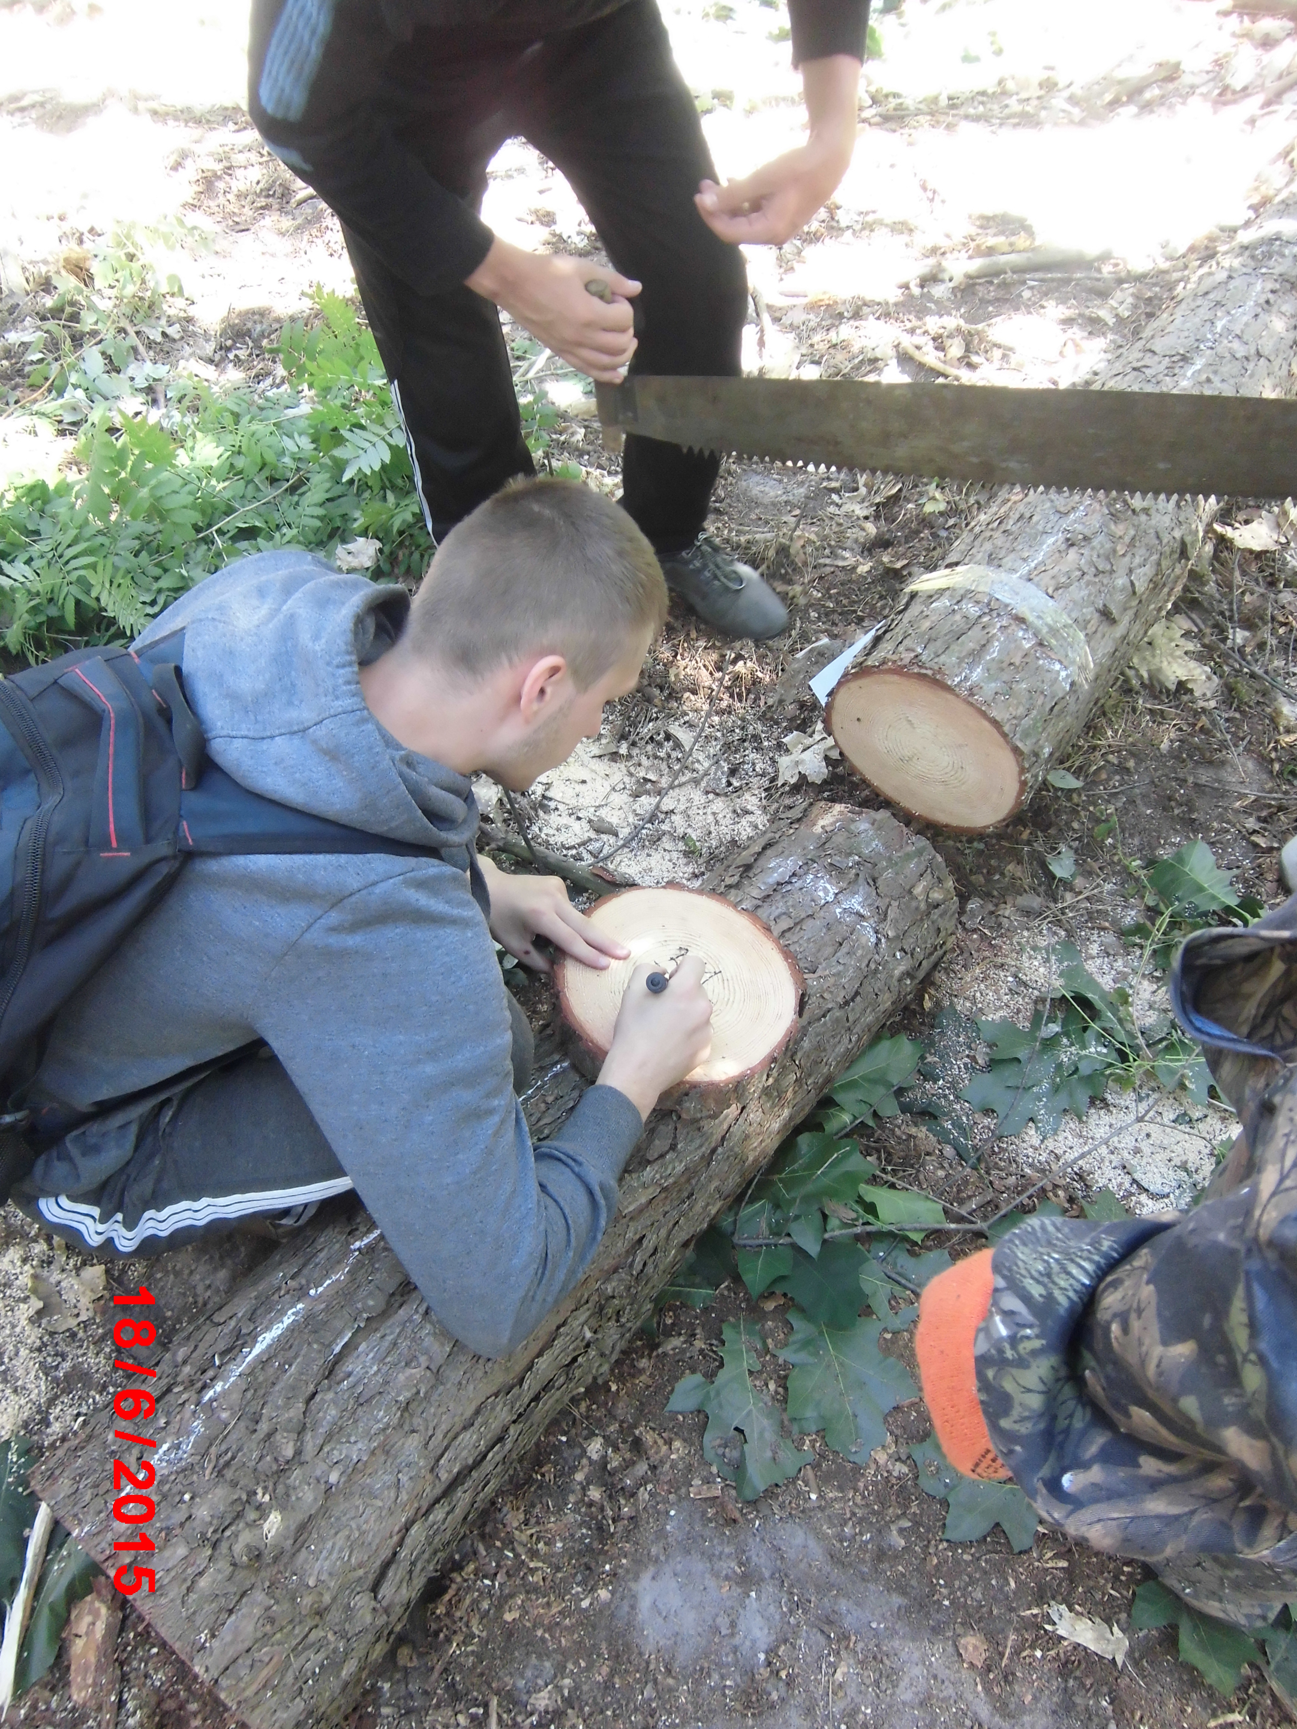
Теми магістерських робіт доц. Матушевич Л.М.
Особливості росту та оцінка надземної фітомаси (наприклад, сосни звичайної) в умовах державного підприємства.
Первинна продукція компонентів фітомаси (наприклад, сосни звичайної) в умовах державного підприємства.
Динаміка виконання проектних завдань лісовпорядкування по рубках головного користування в державного підприємства.
Аналіз використання лісосічного фонду запроектованих лісовпорядкуванням рубок головного користування в державного підприємства.
Облік та динаміка чисельності мисливської фауни в мисливському лісництві державного підприємства.
Особливості впорядкування мисливських угідь державного підприємства.
Особливості таксації лісів (наприклад, КП "Дарницьке лісопаркове господарство").
Інвентаризація зелених насаджень садово-паркового об'єкту.

Slide 14
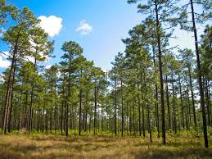
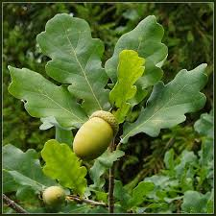
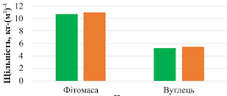
Тематика дипломних робіт,
Ковалевський Сергій Сергійович
Особливості динаміки таксаційних показників
Аналіз таксаційних показників та їх динаміка
Динаміка біопродуктивності лісів, на прикладі окремого Державного підприємства лісового господарства
Киснепродуктивність лісів окремого ДП

Slide 15
Тематика дипломних робіт
Володимиренко Валентина Миколаївна, доцент
Особливості динаміки таксаційних показників дубових деревостанів державних лісогосподарських підприємств
Моделювання динаміки основних таксаційних показників модальних соснових деревостанів державних лісогосподарських підприємств
Notes:
Этот шаблон можно использовать как начальный файл для предоставления обновлений вех проекта.
Разделы
Для добавления разделов щелкните слайд правой кнопкой мыши. Разделы позволяют упорядочить слайды и организовать совместную работу нескольких авторов.
Заметки
Используйте раздел заметок для размещения заметок докладчика или дополнительных сведений для аудитории. Во время воспроизведения презентации эти заметки отображаются в представлении презентации.
Обращайте внимание на размер шрифта (важно обеспечить различимость при ослабленном зрении, видеосъемке и чтении с экрана)
Сочетаемые цвета
Обратите особое внимание на графики, диаграммы и надписи.
Учтите, что печать будет выполняться в черно-белом режиме или в оттенках серого. Выполните пробную печать, чтобы убедиться в сохранении разницы между цветами при печати в черно-белом режиме или в оттенках серого.
Диаграммы, таблицы и графики
Не усложняйте восприятие: по возможности используйте согласованные, простые стили и цвета.
Снабдите все диаграммы и таблицы подписями.

